Slide 1
Tendencias Andinas
Antes
Ahora
Futuro?
Notes:
El día de hoy queremos tomar un paso atrás y pensar más específicamente en cómo se vería el éxito en 2050 y 2075 en términos de los espacios andinos: ¿dónde deberían estar las personas, las plantas, los animales, los alimentos, los nutrientes, los desechos, la educación, infrastructura (energia, internet, transporte), agua, las ciudades, los trabajos etc?

Slide 2
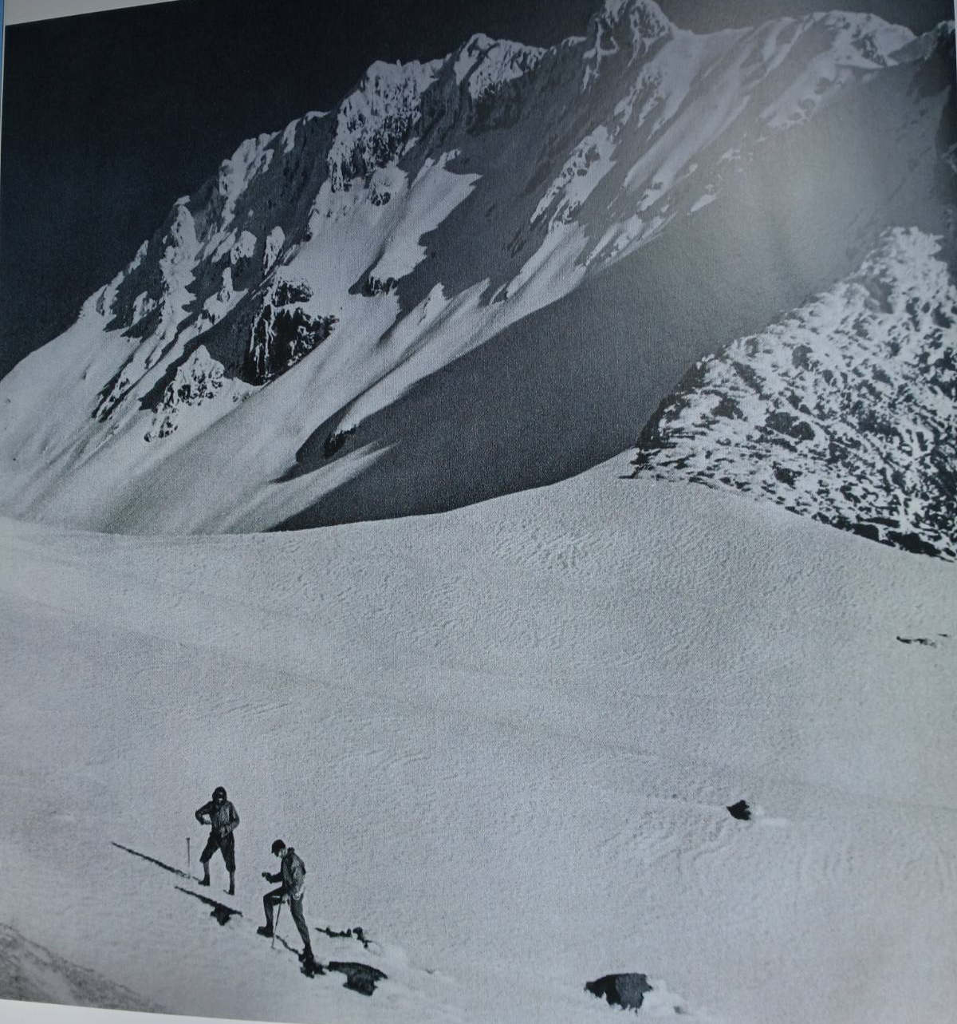
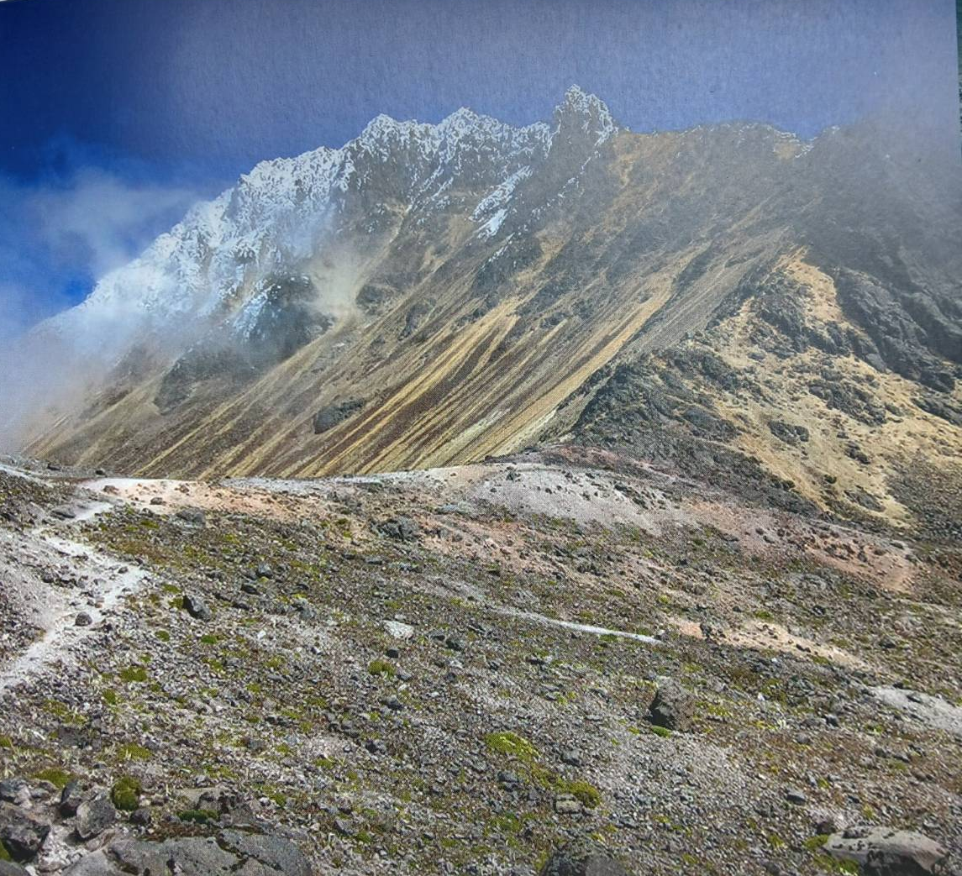
Antes
Ahora
Iliniza Norte 1950, Robinson
Futuro?

Slide 3
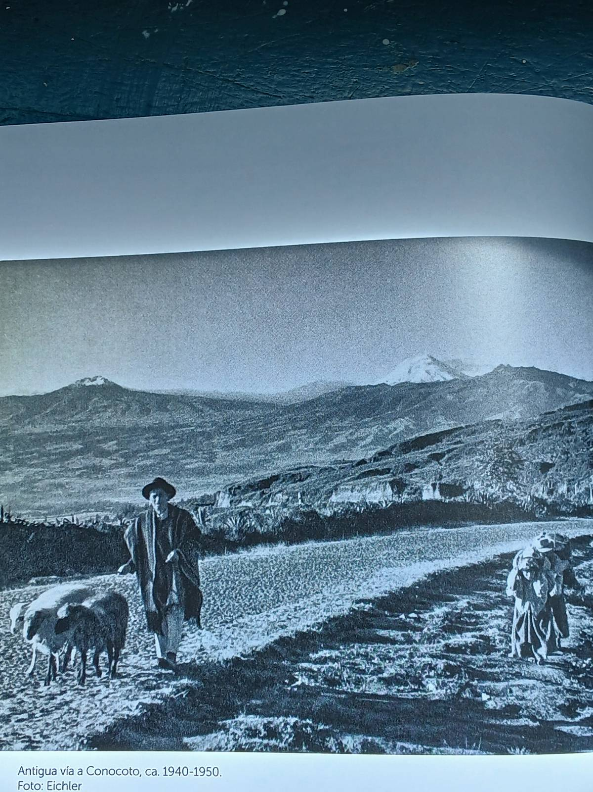
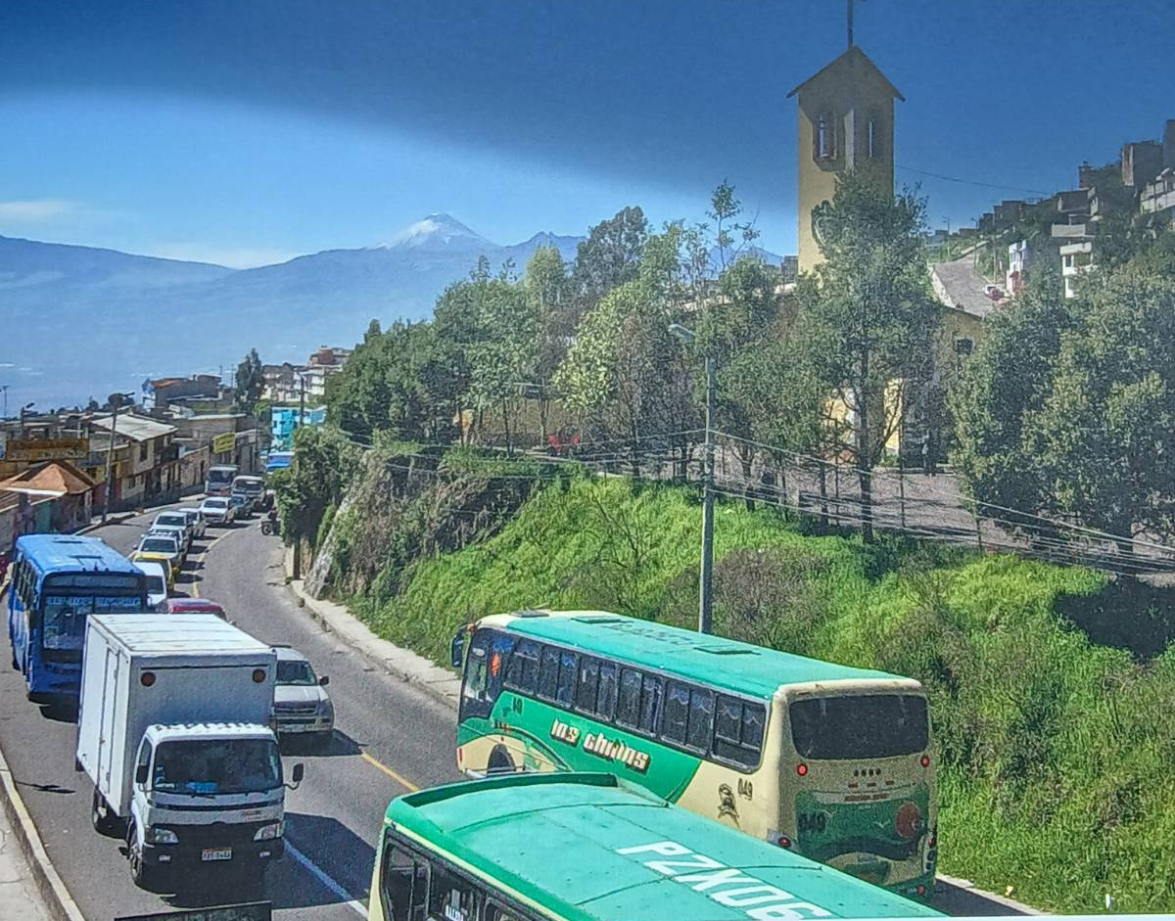
Vía a Conocoto, 1945, Eichler

Slide 4
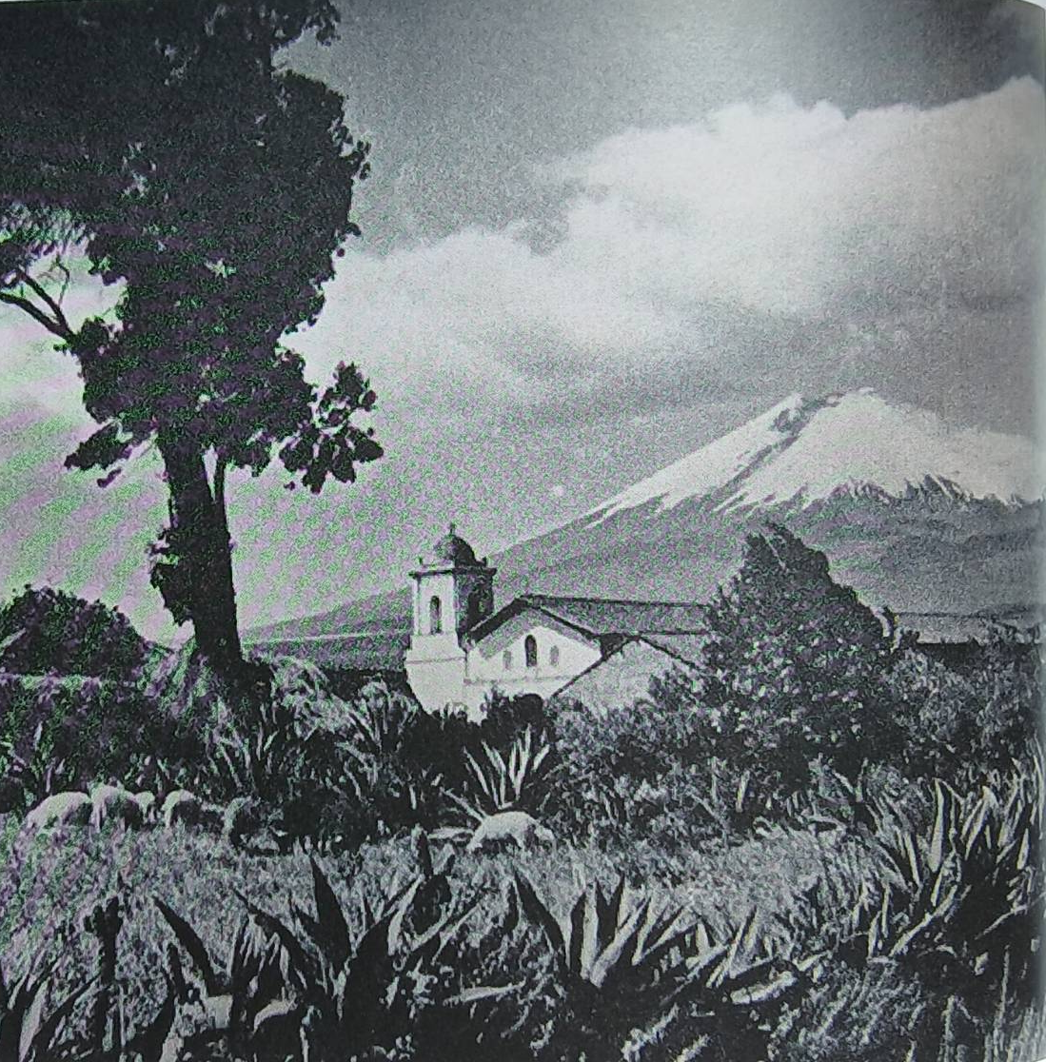
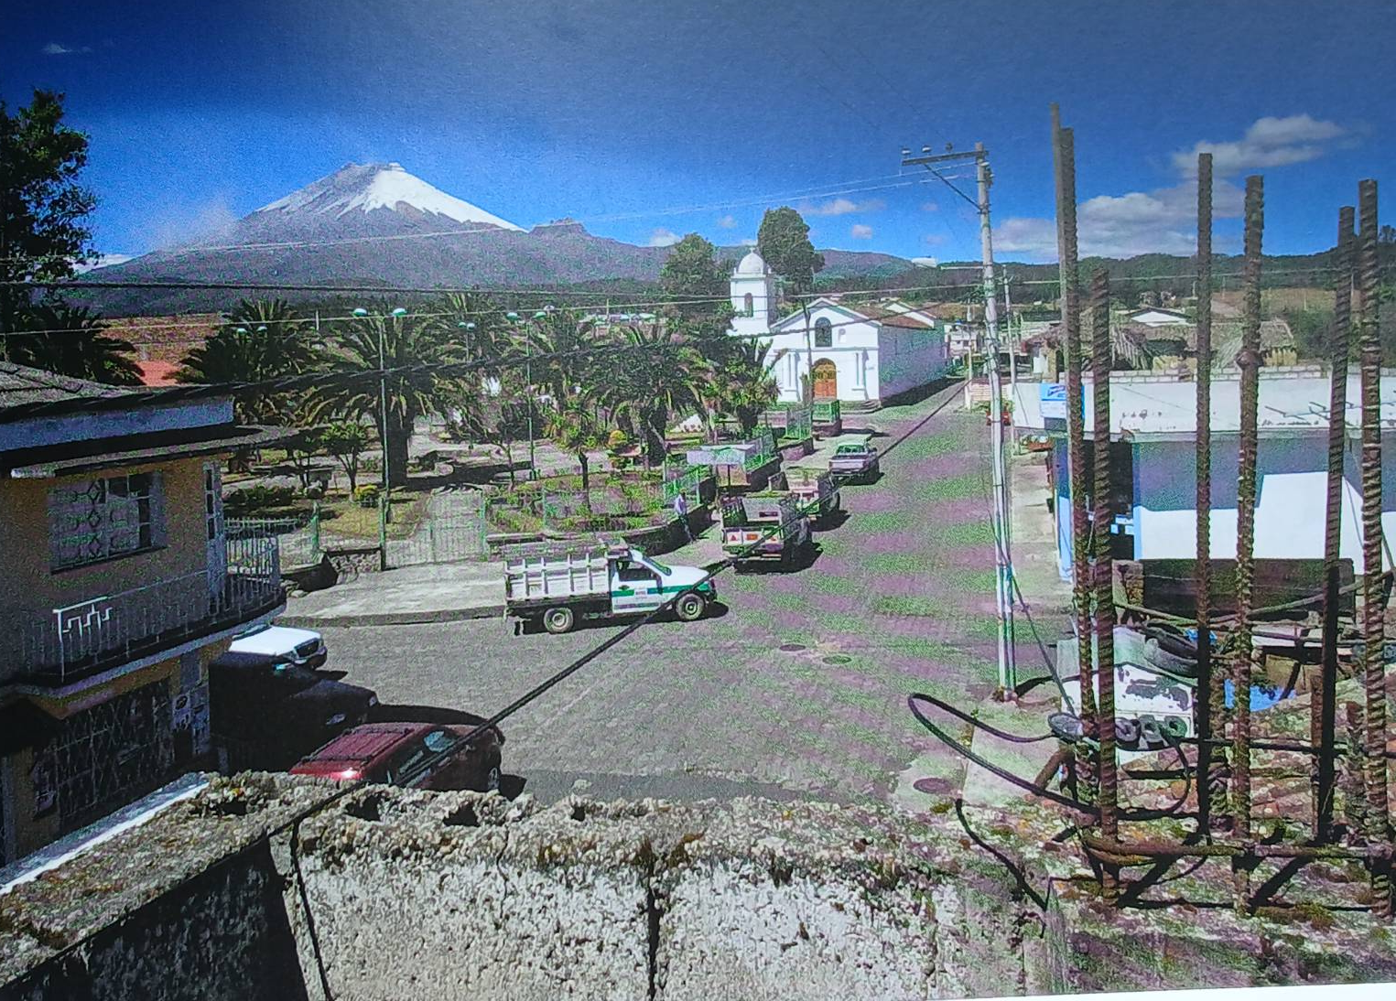
Mulaló, 1940

Slide 5
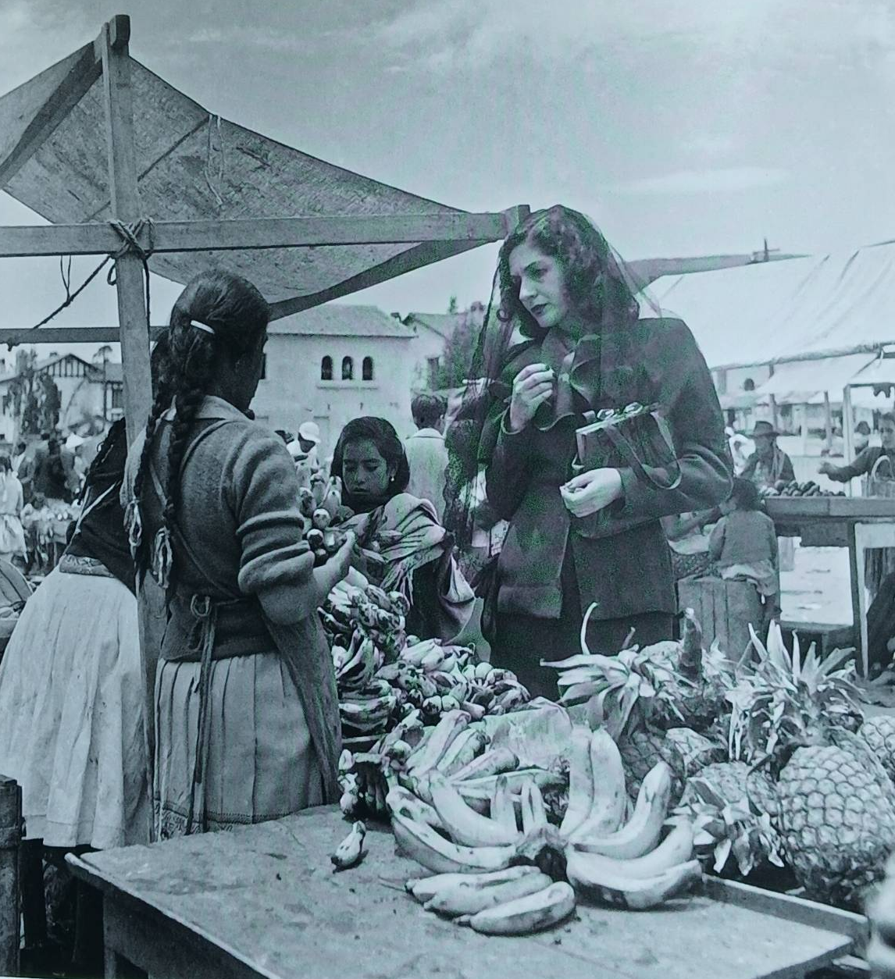
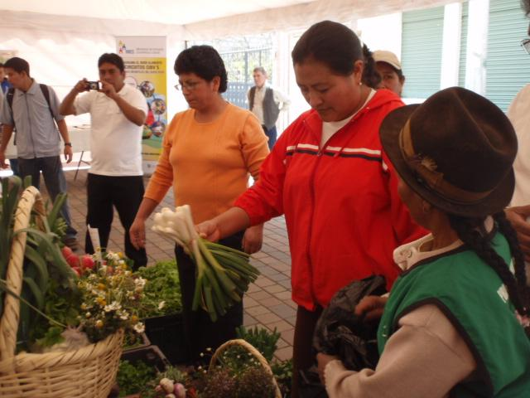
Mercadillo San Diego, 1949

Slide 6
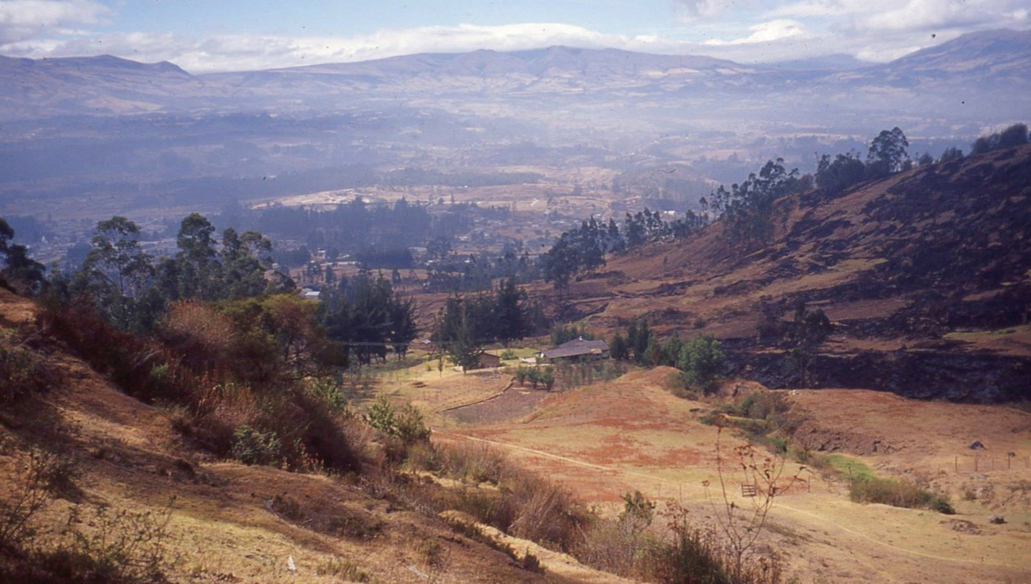
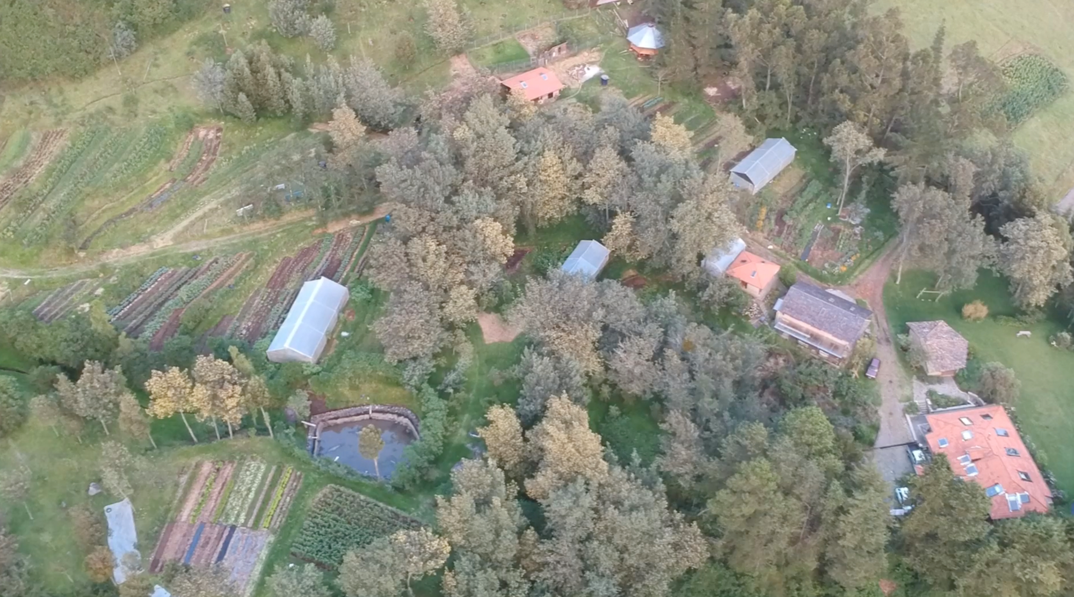
Agosto,2020
Agosto, 2000

Slide 7
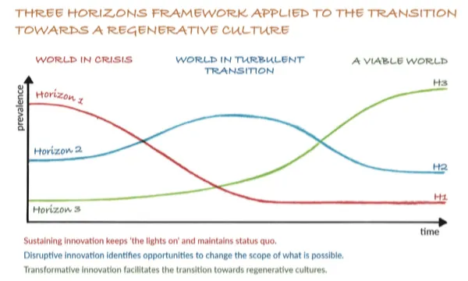

Slide 8
Agenda de hoy:
Bloque 1: Jóvenes
La primera sección está dedicada a los jóvenes, ya que si hablamos del año 2050 o 2075, serán ellos quienes estén vivos y activos en ese momento. ¿Cómo imaginamos la vitalidad rural, urbana y en todos los espacios intermedios para el 2050?
Bloque 2: Comunicación
La segunda sección se enfoca en la comunicación, porque si queremos influir en las políticas y narrativas para construir un futuro mejor desde ahora... ¿cuáles son nuestros mensajes? ¿Cómo podemos escalar e impulsar un cambio en el paradigma dominante?
Bloque 3: Mapas
La tercera sección se centra en un análisis geográfico, tanto histórico como actual, con el objetivo de reflexionar sobre cómo queremos que sea el futuro en términos de uso del espacio.

Slide 9
Preguntas para el trabajo por país:
Pensando a nivel de un departamento o provincia, ¿cuál sería la visión ideal para el año 2050 o 2075 en términos de infraestructura, uso del suelo, distribución poblacional, comercio, alimentación, recreación, participación, educación, nutrición, mecanismos de financiamiento, etc.? Se puede responder mediante imágenes generadas por IA, dibujos, listas u otros recursos creativos.
¿Qué narrativas y políticas necesitamos desde ahora en su país para lograr el futuro que desean en 2050?
¿Qué tenemos que saber/ investigar/ monitorear para llegar a la visión ideal para el futuro?

